Slide 1
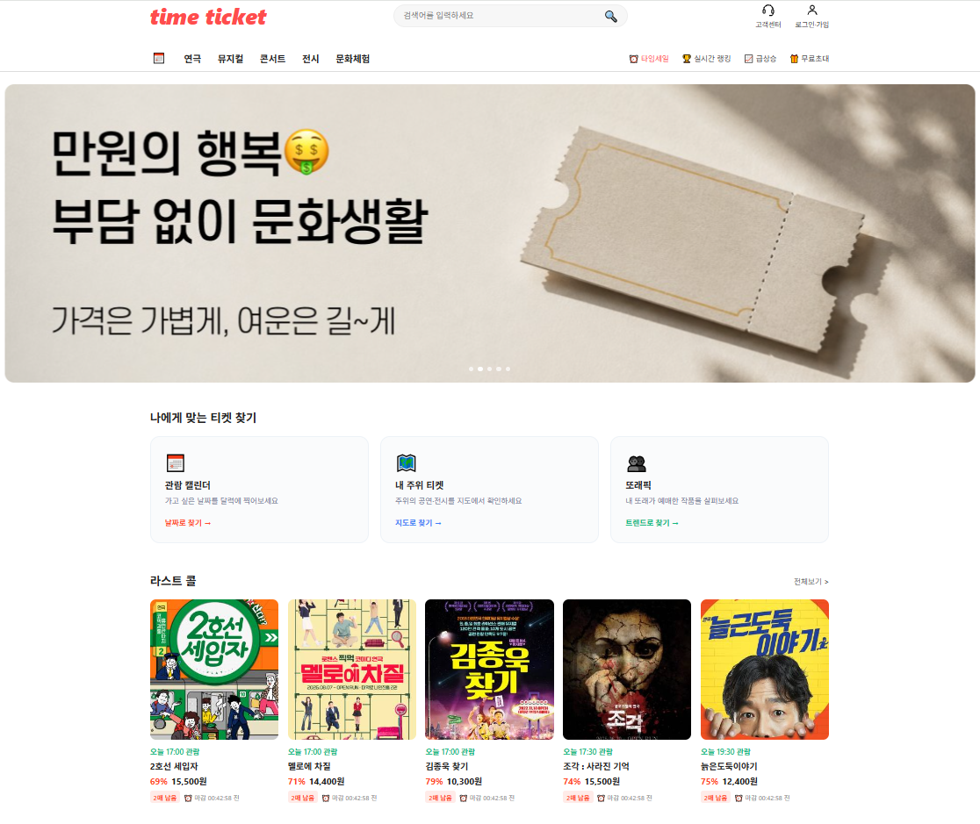
React 기반
티켓 예매 웹 서비스
메인 화면 캡처
사용자 탐색부터 예매까지의 흐름을 구현한
Front-end Portfolio Project
⚛️ REACT
📜 JS
🎨 CSS
🧭 ROUTER
💾 DATA
Portfolio Presentation

Slide 2
01
INDEX
프로젝트 목차
01
기획 및 개발 목표
02
프로젝트 구조
플랫폼 분석과 프론트엔드 핵심 구현 방향
Components · CSS · Data 역할별 분리, 라우팅 구조
03
화면 구현
04
핵심 기능
메인 · 검색 · 전체 티켓
캘린더 · 내 주변 · 또래픽
05
예매 기능
06
확장 계획
날짜/시간/권종/수량과 금액 계산
Kakao Map API / DB / 인증
TIME TICKET · REACT PORTFOLIO
02

Slide 3


02
PLANNING & GOALS
기획 및 개발 목표
01
플랫폼 분석 (Why TimeTicket?)
02
개발 목표 (Tech Objectives)
시간 한정 기반의 문화예술 타임커머스
데이터 모듈화와 사용자 중심 예매 흐름 완성
• 마감임박 비즈니스 모델
• 단일 데이터(SSOT) 모듈화
공연, 정시 티켓의 시간 소멸 특성을 역이용하여 ‘당일 마감 할인＇과 ‘신규 오픈 특가＇를 직관적으로 제공
ticketData.js 단일 배열에서 카테고리별 filter()를 거쳐 공통 그리드 컴포넌트로 주입하는 재사용 구조 설계
• 빠른 탐색 UX
• 동적 연산 인터랙션
2030 문화 소비자가 원하는 예산, 일정, 선호도에 맞춰 즉시 상품을 발견하도록 동선 최적화
자바스크립트 Date 객체 기반의 자동 오픈일 계산과 3D 도미노 롤링 애니메이션 구현
• 구매 유도 인터랙션
• 실시간 예매 파이프라인
마감 타이머, 오늘 오픈 점등 뱃지, 잔여 좌석 표기를 통해 긴박감을 전달
React Router 기반 동적 상세 연결 (/detail/:id) 및 캘린더 날짜/ 수량 선택에 따른 실시간 결제 금액 즉각 바인딩
TIME TICKET · REACT PORTFOLIO
02

Slide 4




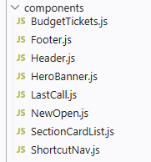
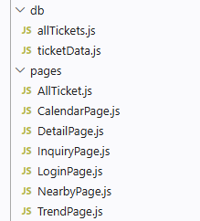
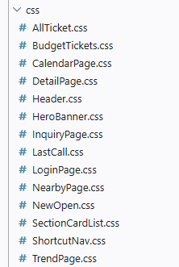
03
PROJECT STRUCTURE
유지보수를 고려한 프로젝트 구조 설계
POINT 역할 분리 → 재사용성 · 유지보수성 향상
COMPONENTS
Header, HeroBanner, LastCall 등
반복·독립 UI를 컴포넌트로 분리
PAGES
CalendarPage, DetailPage 등
라우팅되는 화면 단위로 관리
CSS
컴포넌트· 페이지별 스타일 파일을 분리해
수정 위치를 쉽게 파악
DATA
ticketData.js에서 티켓 정보를 관리하고
여러 화면에서 동일 데이터 재사용
TIME TICKET · REACT PORTFOLIO
04

Slide 5
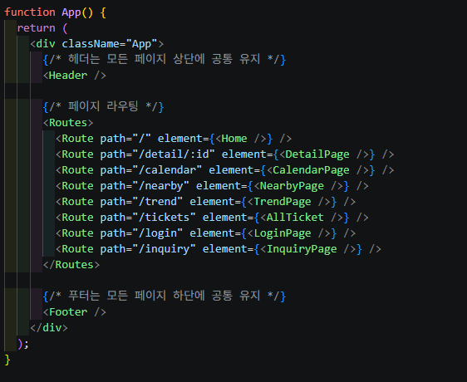

03-1
ROUTING TABLE
React Router를 활용한 SPA 동적 라우팅 설계
React Router를 활용해 각 페이지 컴포넌트와 URL 매핑
App.js _ router
SPA 글로벌 레이아웃
<Header> 와 <Footer>를 <Routes> 외부에 배치해 페이지 이동 시
깜빡임 없는 일관된 프레임 유지
동적 파라미터 매핑 (/detail/:id)
단 하나의 DetailPage 컴포넌트로 모든 티켓의 고유 상세 화면을
재사용 처리
8대 독립 뷰 완결
탐색(캘린더, 내주변, 또래픽), 검색결과, 로그인, 1:1 문의까지
풀 서비스 라우팅 구현
TIME TICKET · REACT PORTFOLIO
04

Slide 6

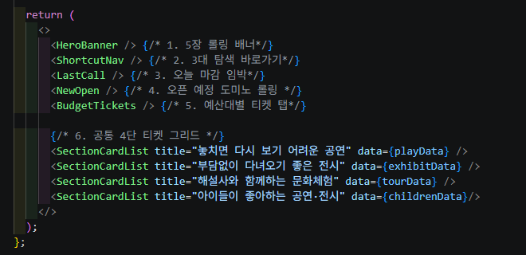
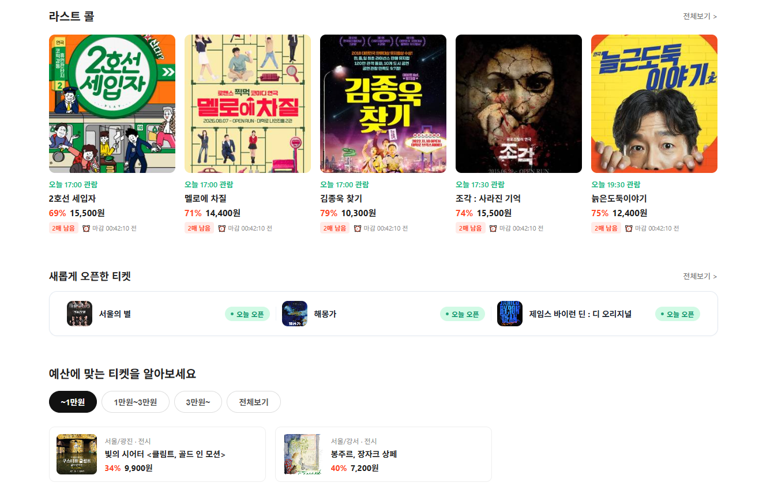
04
MAIN PAGE
컴포넌트를 조합한 메인 화면
앞에서 분리한 컴포넌트를 Home에서 조합하여 메인 화면을 구성했습니다.
각 영역을 독립적으로 관리해 수정과 재사용이 쉽도록 구현했습니다.
App.js _ 메인 섹션 컴포넌트 조합
TIME TICKET · REACT PORTFOLIO
04

Slide 7
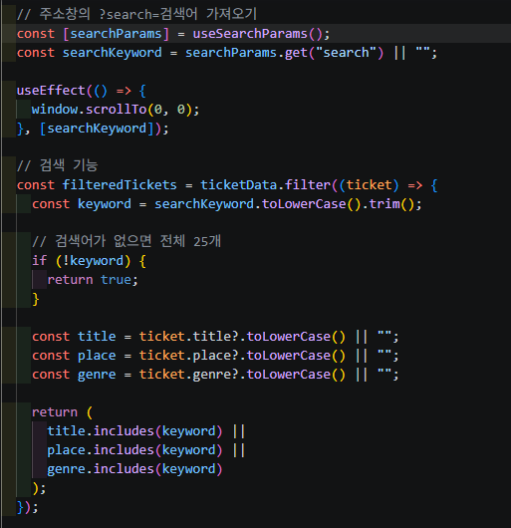

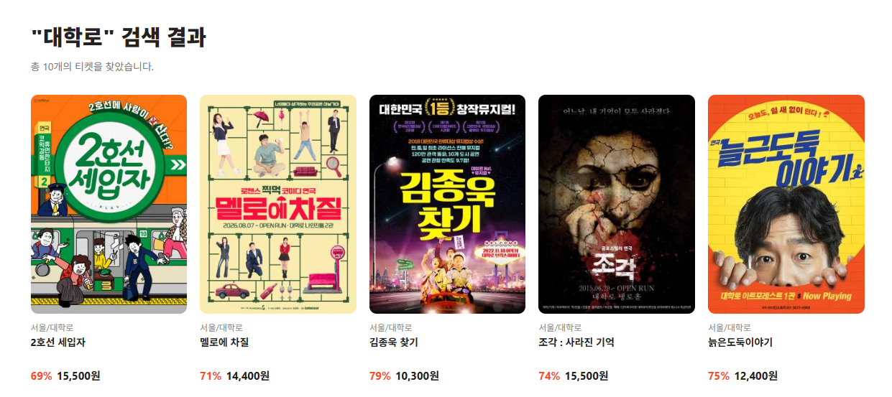
05
SEARCH / ALL TICKET
검색어에 따라
티켓 목록을 동적으로 필터링
// 1. URL 쿼리 파라미터에서 검색어 추출 (?search=키워드)
Header 검색창에서 입력한 검색어를 URL Query로 전달하고,
AllTicket 페이지에서 제목·장르·장소 기준으로 결과를 보여줍니다.
// 2. 제목 · 장소 · 장르 기준 동적 필터링
// 검색어가 없으면 전체 표시
AllTicket.js - 검색 필터링
TIME TICKET · REACT PORTFOLIO
05

Slide 8




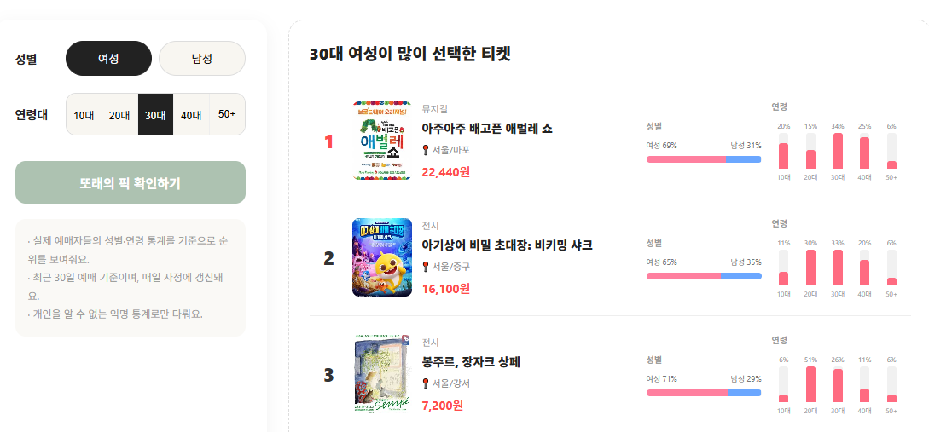
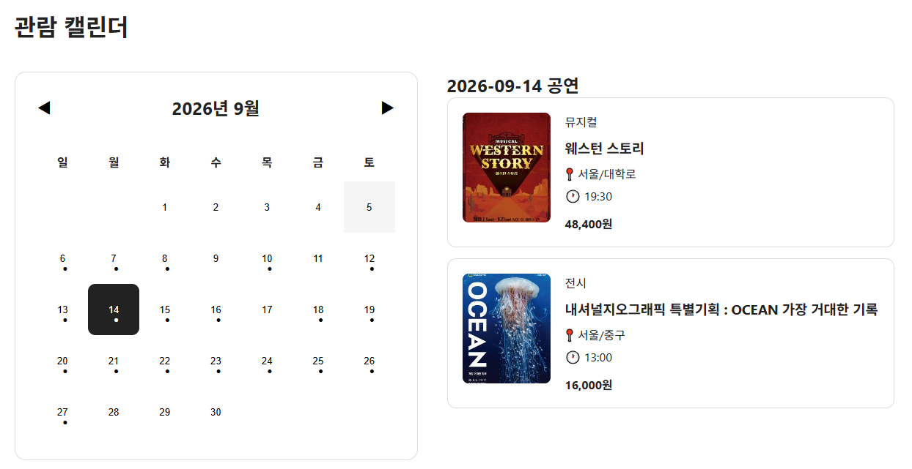
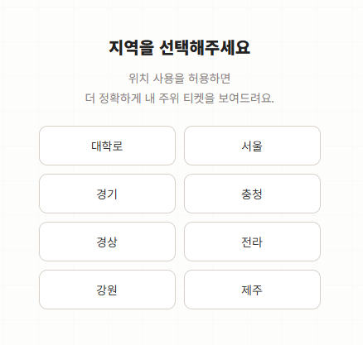
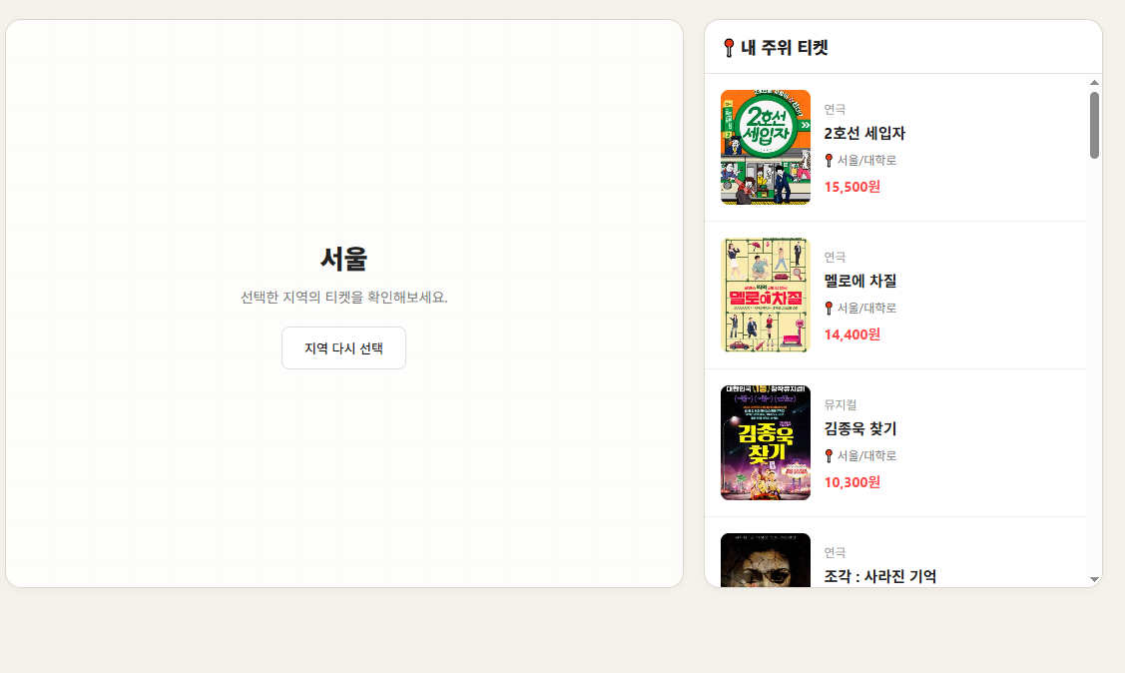
06
SMART DISCOVERY
티켓을 찾는 3가지 방법
단순 카테고리 탐색이 아니라
날짜, 지역, 또래 취향을 기준으로 티켓 탐색 경험을 확장했습니다.
관람 캘린더
내 주위 티켓
또래픽
날짜로 찾기
지역으로 찾기
또래 취향으로 찾기
TIME TICKET · REACT PORTFOLIO
06

Slide 9
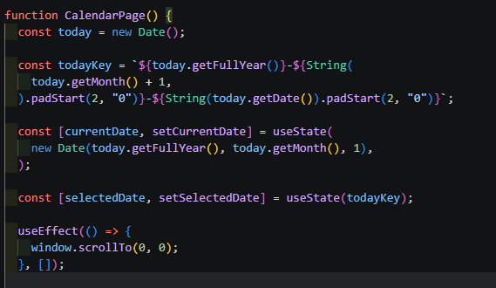
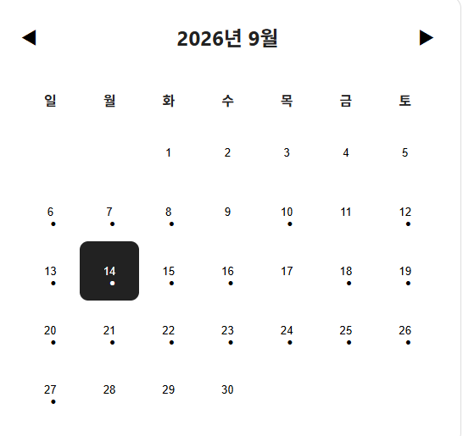
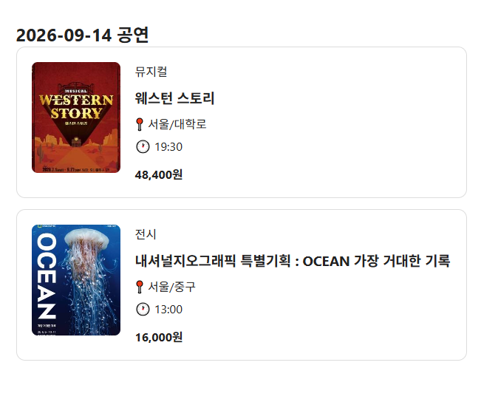
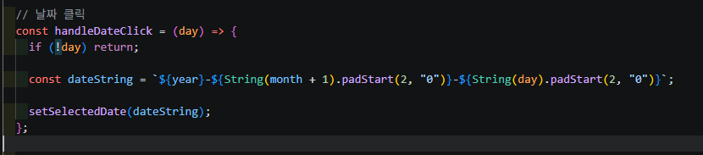
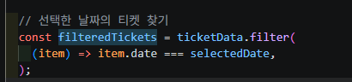
07
CALENDAR
CalendarPage .js - 날짜 State & 필터링
관람 캘린더
// 1. 오늘 날짜(YYYY-MM-DD)를 기본 상태값으로 자동 초기화
오늘 날짜를 기준으로 선택 상태를 보여주고,
선택한 날짜에 따라 티켓을 확인하는 날짜 중심 탐색 기능입니다.
// 2. 달력 일자 클릭 시 선택 날짜 문자열 갱신
• useState로 사용자가 선택한 날짜 관리
• 오늘 날짜를 기본값으로 표시
• 날짜 클릭 시 UI가 즉시 변경되어 반응성 제공
// 3. 선택된 날짜와 일치하는 티켓 데이터 실시간 필터링
TIME TICKET · REACT PORTFOLIO
07

Slide 10
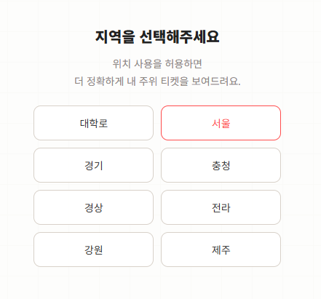
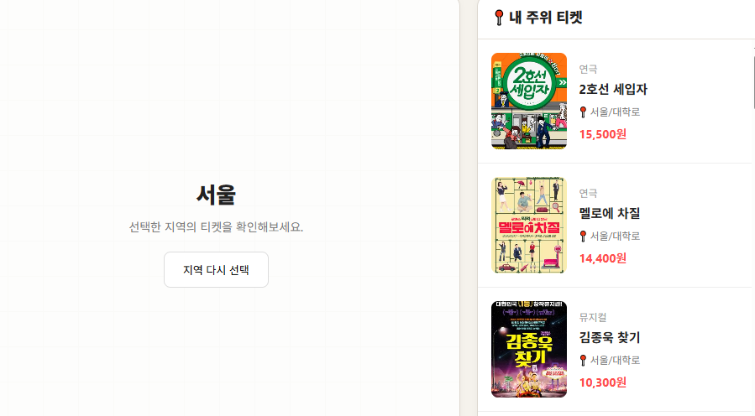
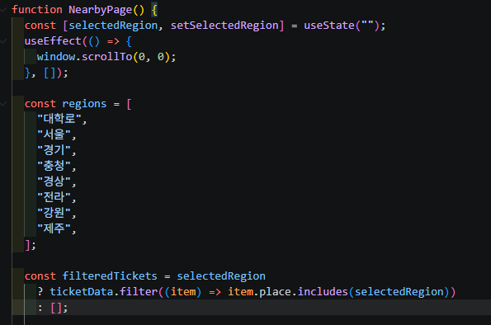
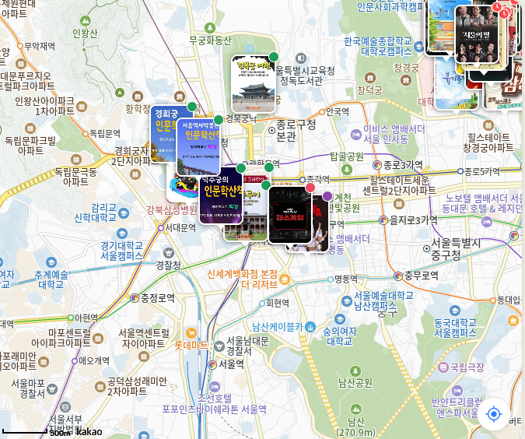

08
NEARBY TICKET
내 주위 티켓
현재는 지역 선택 기반 필터링으로 구현하고,
추후 Kakao Map API를 연동해 실제 위치 기반 서비스로 확장할 계획입니다.
// 1. 선택된 지역 상태 관리 (기본값: 빈 문자열)
NearbyPage.js - 지역 필터
// 2. 지역 선택 시 ticketData에서 place 문자열 매칭 필터링
NEXT STEP
Kakao Map API 연동
추후 카카오 지도 SDK연동으로 지도 위 마커 표시,
현재 위치 기반 주변 티켓 추천으로 확장 예정
// 3. 지역 초기화 핸들러
TIME TICKET · REACT PORTFOLIO
08

Slide 11
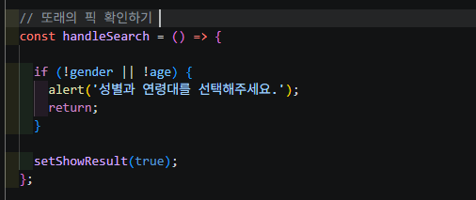
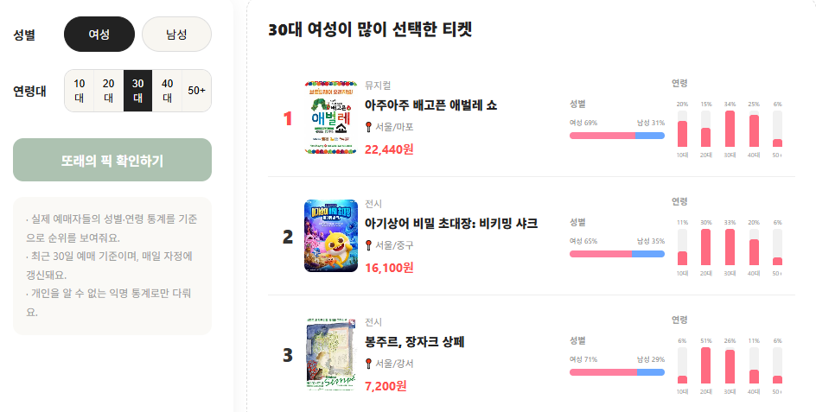
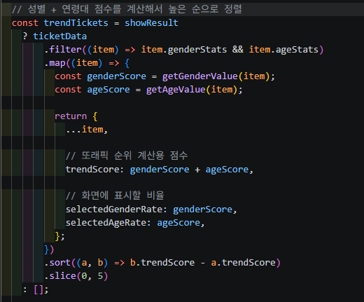
09
TREND PICK
TrendPage.js - 조건 선택 + TOP 5
또래픽
// 1. 유효성 검사 및 결과 뷰 활성화 핸들러
성별과 연령대를 선택하면 비슷한 사용자층이 많이 선택한 티켓을
TOP 5 형태로 보여주는 추천형 탐색 기능입니다.
// 2. 성별 + 연령대 비율 합산(trendScore) 및 TOP 5 슬라이싱
// 선택 성별 비율
// 선택 연령대 비율
• 사용자 조건을 State로 관리
• 조건에 맞는 티켓을 계산하여 순위화
• 성별/연령 분포를 시각적으로 표현
// 높은 순 정렬
// TOP 5추출
TIME TICKET · REACT PORTFOLIO
09

Slide 12
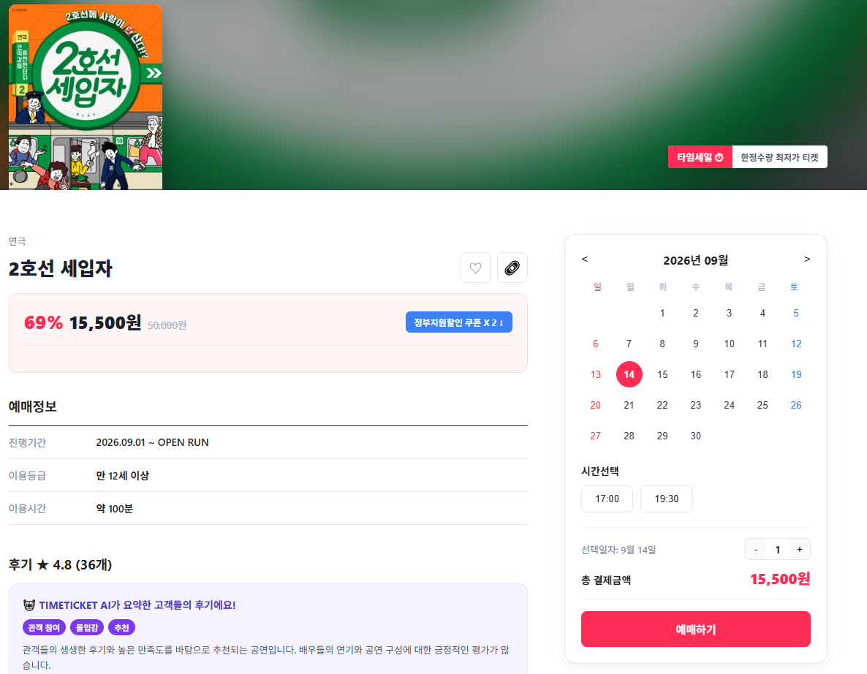
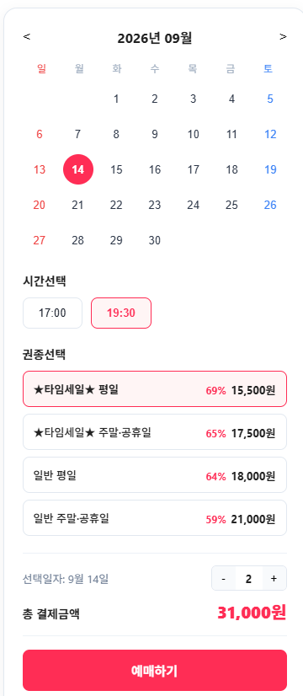
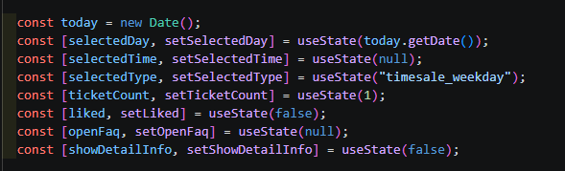
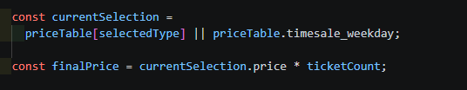
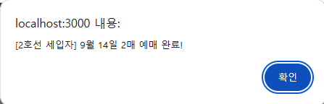

10
BOOKING
DetailPage.js - 권종/수량/금액 계산
상세 페이지와 예매 계산
POINT useState로 선택값을 관리하고, 계산식으로 결제 금액을 실시간 반영
날짜
시간
권종
수량
selectedDay
selectedTime
selectedType
ticketCount
// 1. 예매 옵션 상태 관리 (날짜, 회차, 권종, 수량)
// 2. 권종별 단가 매핑 및 수량 연동 실시간 총 결제 금액 계산)
// 3. 최종 예매 실행 및 동적 알림(Alert)
TIME TICKET · REACT PORTFOLIO
10

Slide 13
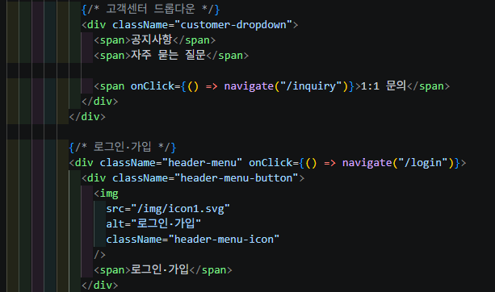
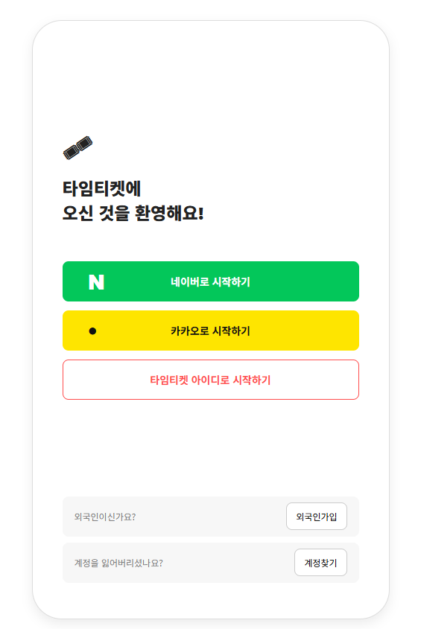
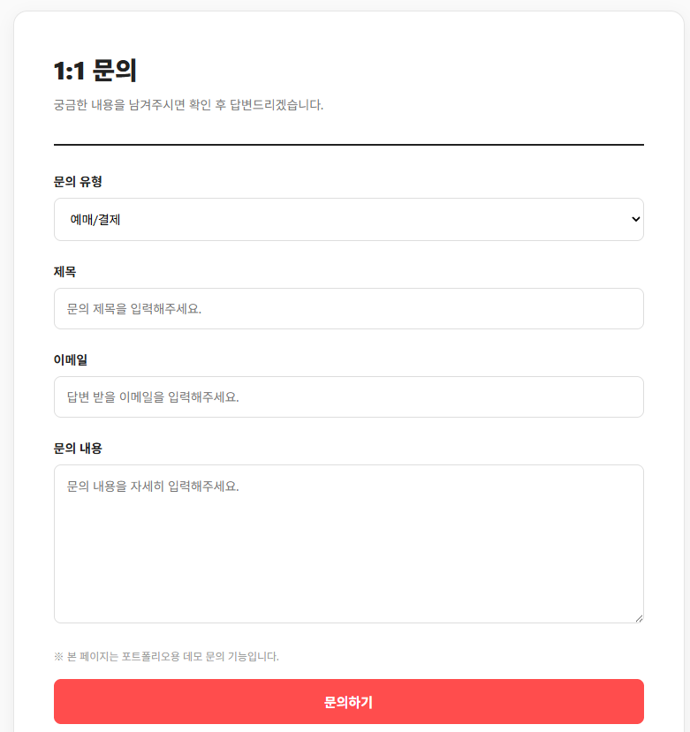
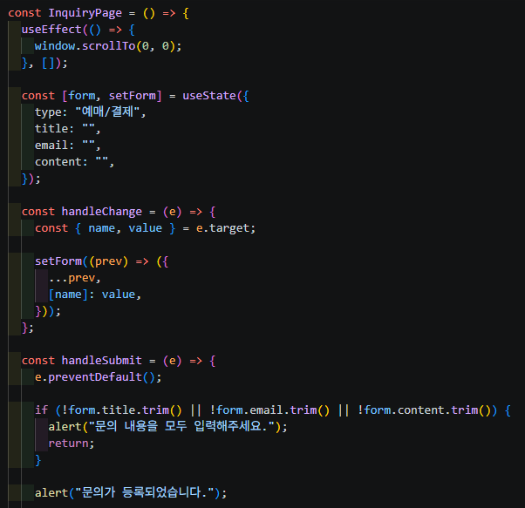
11
LOGIN / INQUIRY
// 1. Header GNB: 드롭다운 및 페이지 이동 처리
서비스처럼 보이게 만드는
로그인과 1:1 문의
실제 백엔드 없이도 사용자가 서비스를 이용하는 흐름을 보여주기 위해
로그인 화면과 문의 등록 데모를 구성했습니다.
Header.js & InquiryPage.js
- 네비게이션 및 문의 폼 핸들링
// 2. InquiryPage: 객체 기반 다중 입력 폼 상태 관리 및 유효성 검사
• 고객센터 hover 드롭다운 구현
• 로그인·가입 페이지 연결
• 문의 폼 입력 후 데모 등록 알림
TIME TICKET · REACT PORTFOLIO
11

Slide 14
12
NEXT STEP
현재 구현에서
더 실제 서비스로 확장
01
Kakao Map API 연동
내 주위 티켓을 실제 지도/마커 기반으로 확장
THANK
YOU
02
실제 로그인 / DB
회원 정보와 문의 내역 저장
React Ticket Service
Portfolio
03
실제 예매 데이터
좌석, 잔여 수량, 결제 시스템과 연동
탐색 → 상세 → 예매 → 고객지원
TIME TICKET · REACT PORTFOLIO
13

